Slide 1

PHÒNG GIÁO DỤC VÀ ĐÀO TẠO QUẬN LONG BIÊN
TRƯỜNG MẦM NON GIANG BIÊN
LĨNH VỰC PHÁT TRIỂN NHẬN THỨC
Đề tài: Tách nhóm có 4 đối tượng thành 2 nhóm nhỏ
Đối tượng: Trẻ mẫu giáo nhỡ

Slide 2


Hát bài : Tập đếm

Slide 3
Trò chơi
Xúc sắc kỳ diệu

Slide 4
Trò chơi
Xúc sắc kỳ diệu

Slide 5
Trò chơi
Xúc sắc kỳ diệu

Slide 6
NHÓM 1:
Lắp ghép
NHÓM 2:
Lắp ghép
HOẠT ĐỘNG NHÓM
NHÓM 3:
Lego
NHÓM 4:
Lắp chai

Slide 7

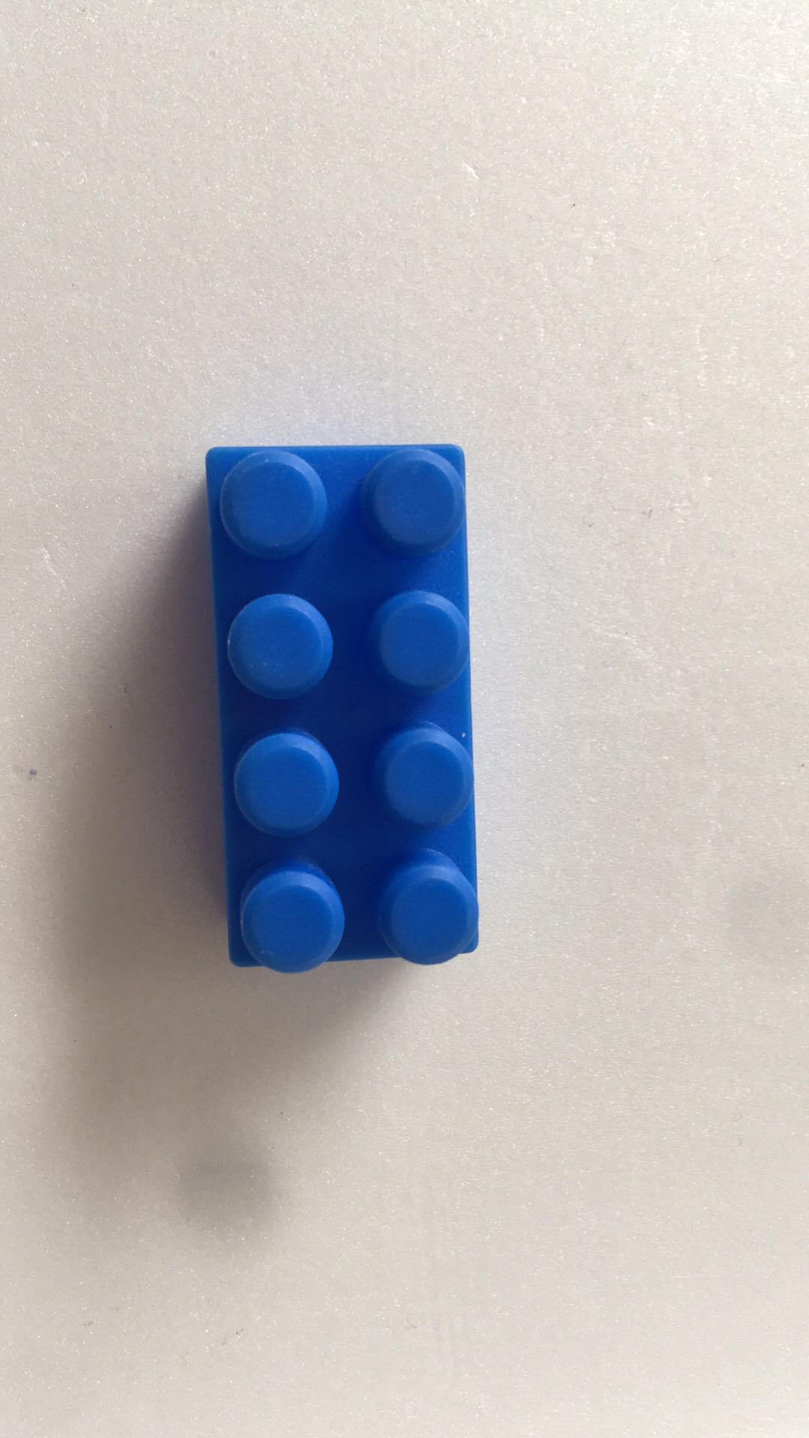
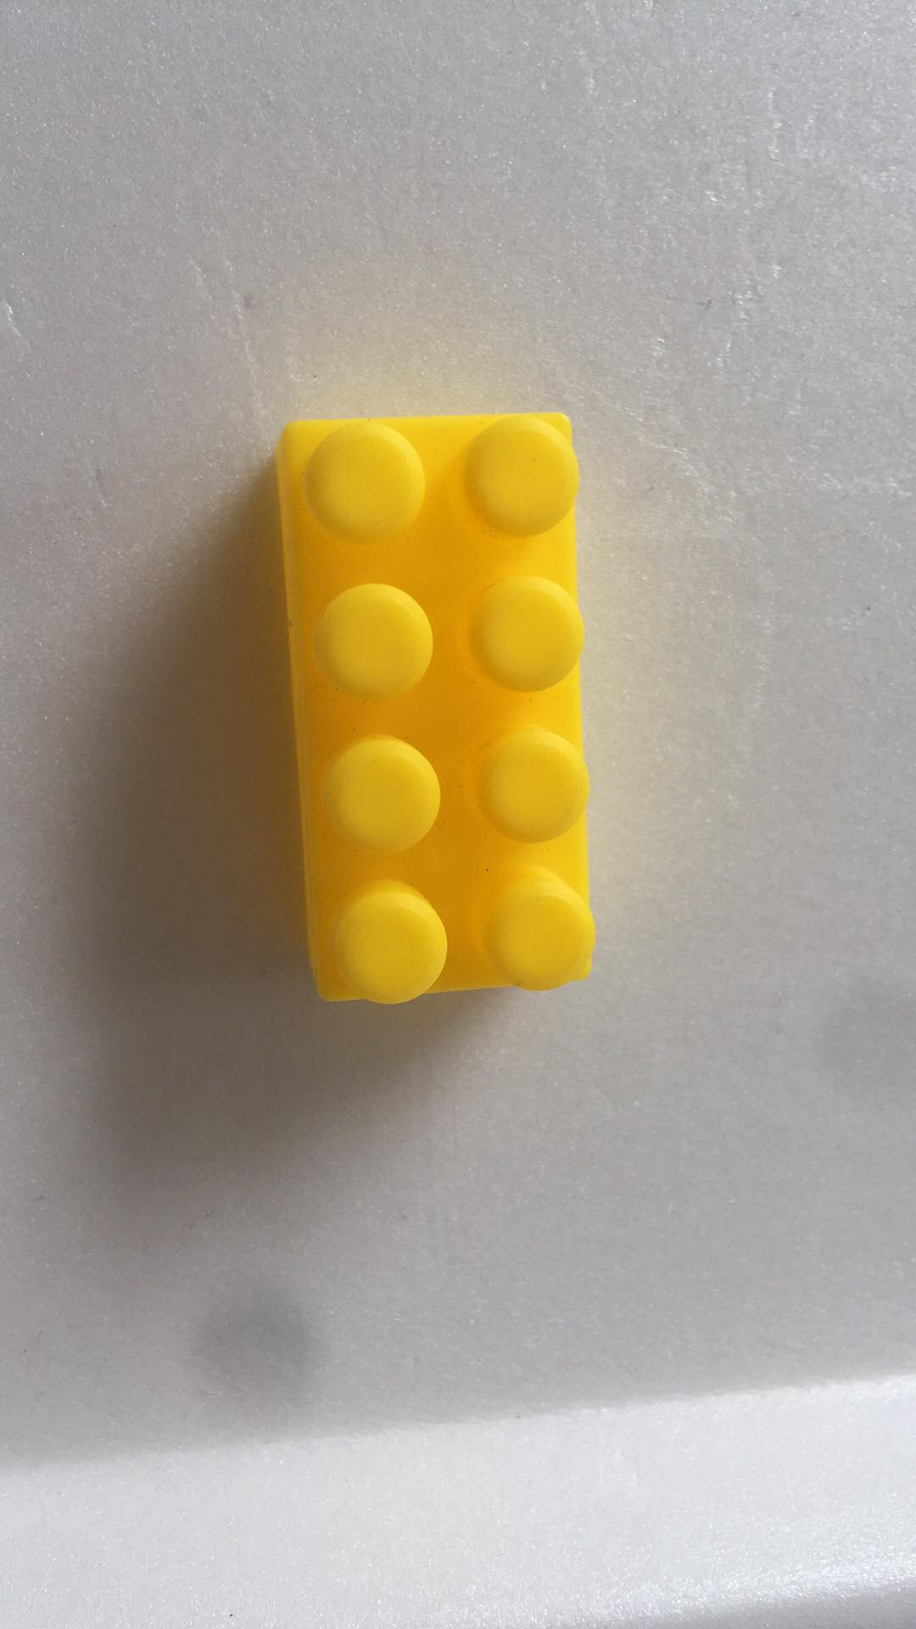
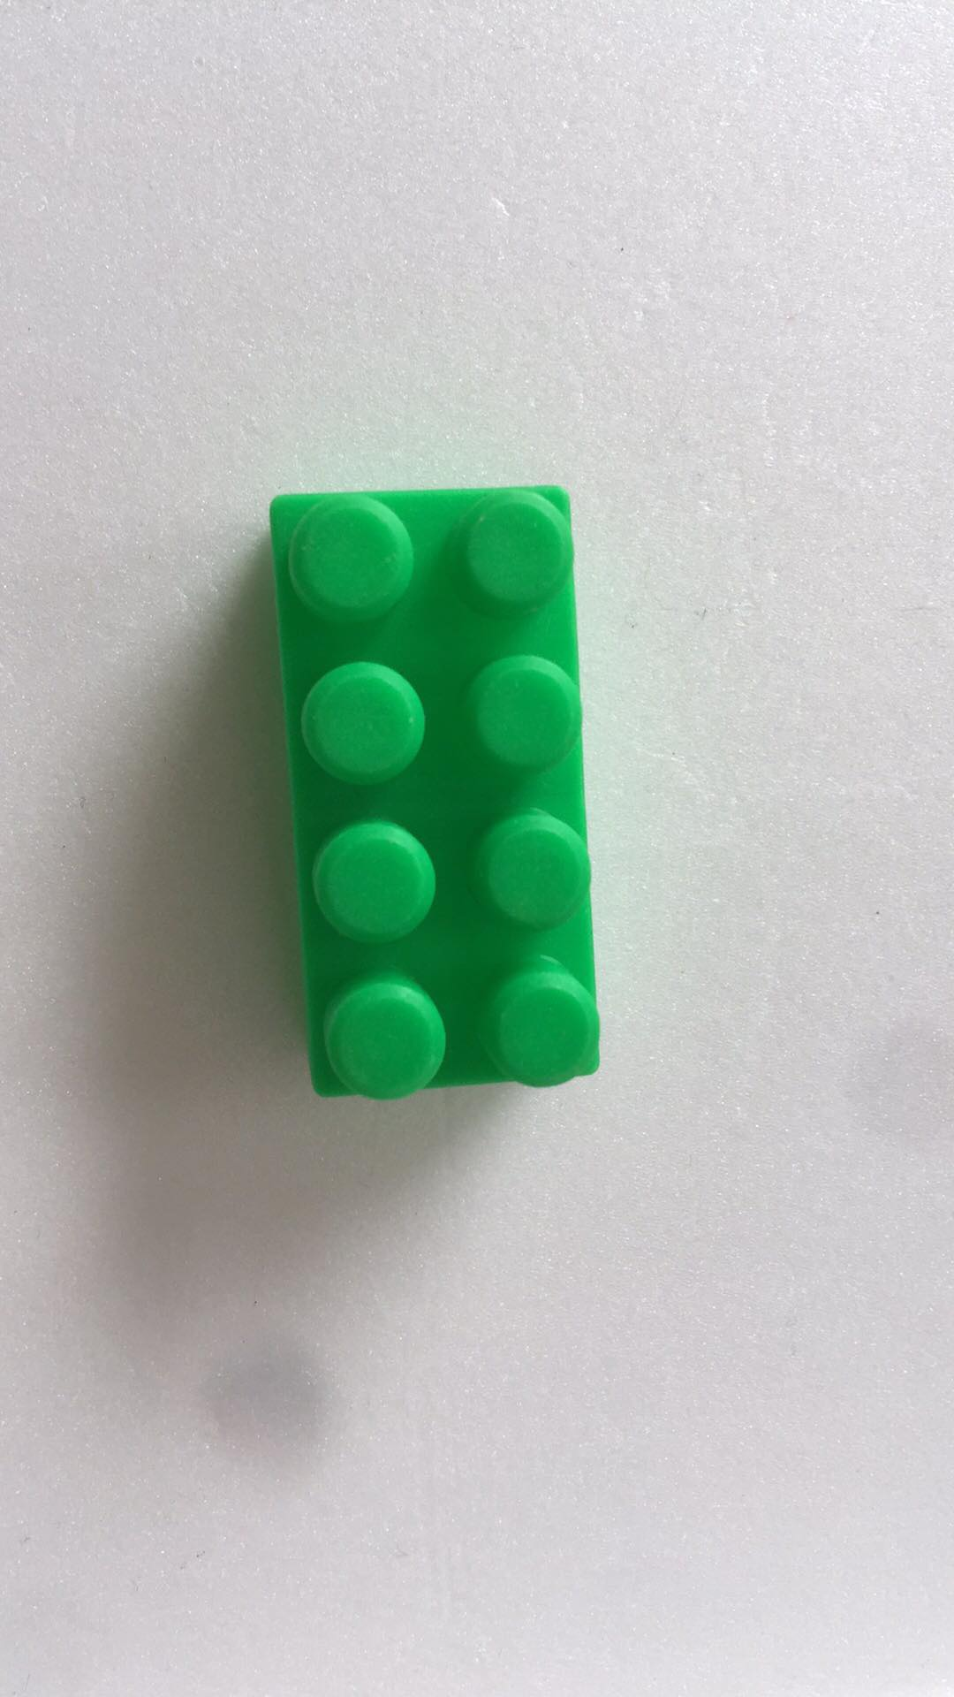
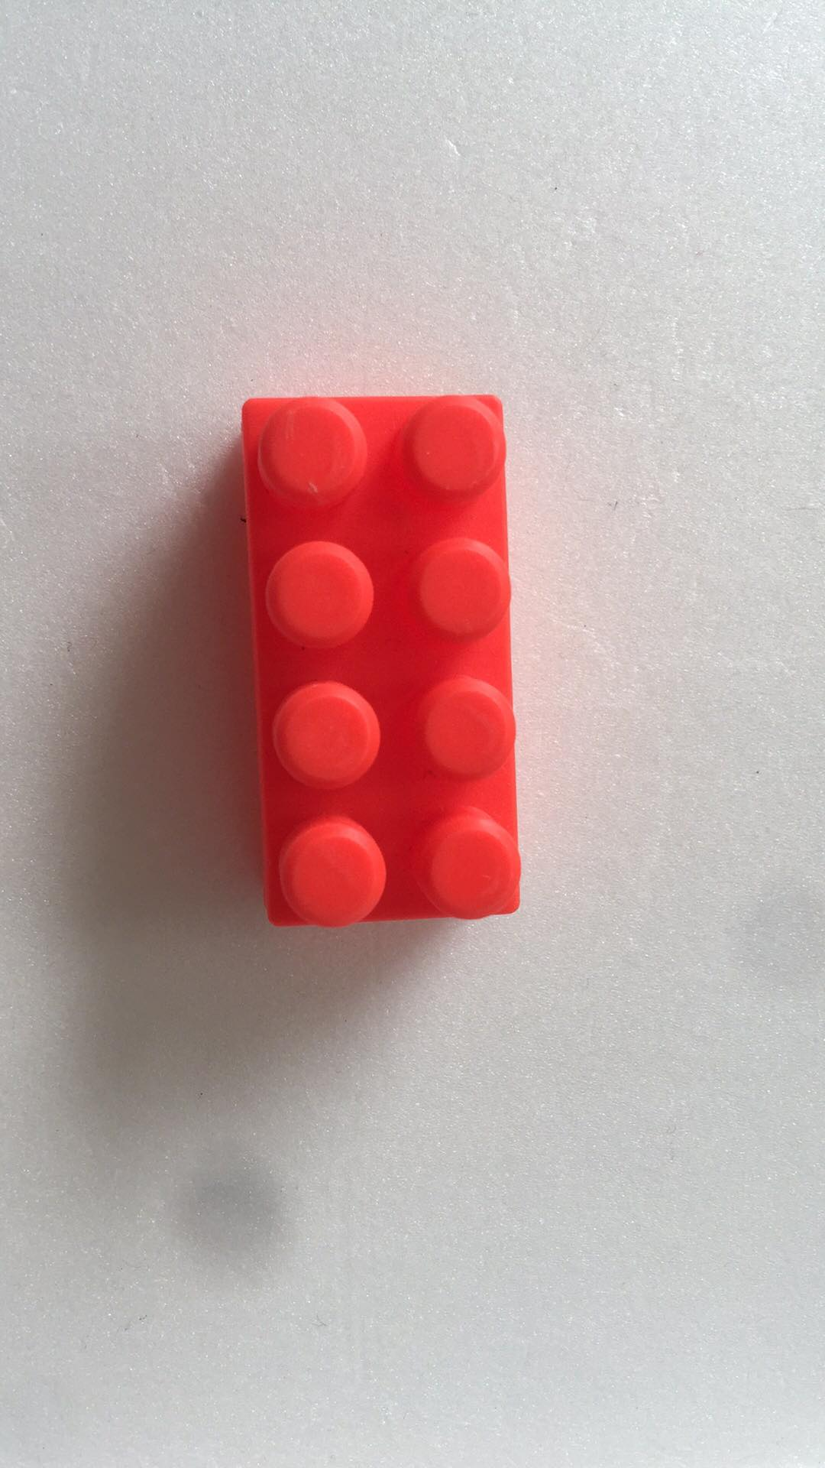
4

Slide 8
Chia theo ý thích

Slide 9
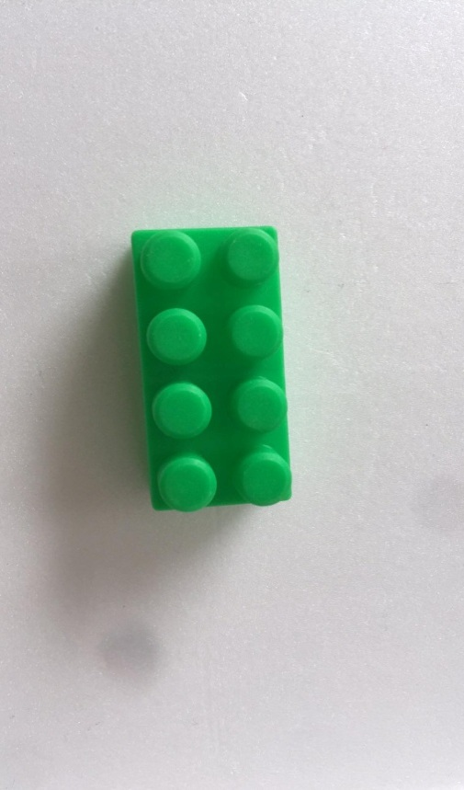




4

Slide 10
Chia theo yêu cầu

Slide 11
Chia theo yêu cầu
+ Nhóm có 1 và nhóm còn lại
+ Hai nhóm có số lượng bằng nhau
+ Chia nhóm màu xanh và nhóm có màu còn lại

Slide 12
4

Slide 13





4

Slide 14
Hát vận động theo bài “ Bé tập đếm”

Slide 15
Hoạt động nhóm

Slide 16
Trò chơi: Ai thông minh hơn

